Slide 1

电子资源门户系统
清华大学门户系统
——贾亚敏（2010302330015）
北师大门户系统
——张秋子（2010302330013）
与武大门户系统比较
——赵喜梅（2010302330010）

Slide 2

三所高校
电子资源门户系统的比较

Slide 3


一、门户系统入口
三所高校在图书馆首页上均有电子资源门户系统的入口，名称上略有不同。清华大学的“学术信息资源门户”在资源目录下；北京师范大学的“电子资源”同样位于该馆的资源目录下；我校名为“电子资源门户”，位于资源导览条目中。
清华大学

Slide 4

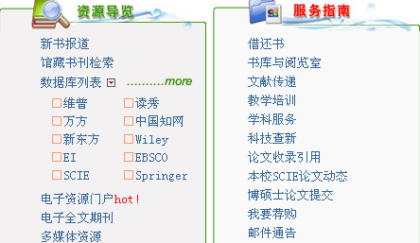
一、门户系统入口
北京师范大学
武汉大学

Slide 5
二、门户系统首页
三所高校电子资源门户的页面导航类似，均有数据库检索、电子期刊检索及原文查找。不过在某些细节上有些不同。清华大学分为了上述三部分同时也有收藏功能，但导航中未显示；北京师范大学将期刊与原文融合，并提供了跨库检索功能，同时还增加了对于用户的一种人性化管理，即我的空间；武汉大学在上述三部分的基础上也增加了我的收藏功能，便于快速查找。
在数据库检索页面，清华大学与武汉大学更为类似，提供了对于数据库的检索及所需文献关键词的快速检索方式，且布局相似，检索步骤雷同；对于北京师范大学，无论在布局还是数据库分类上都有自己的特色，且对于数据库的查找，提供了查找数据库的单独页面。

Slide 6
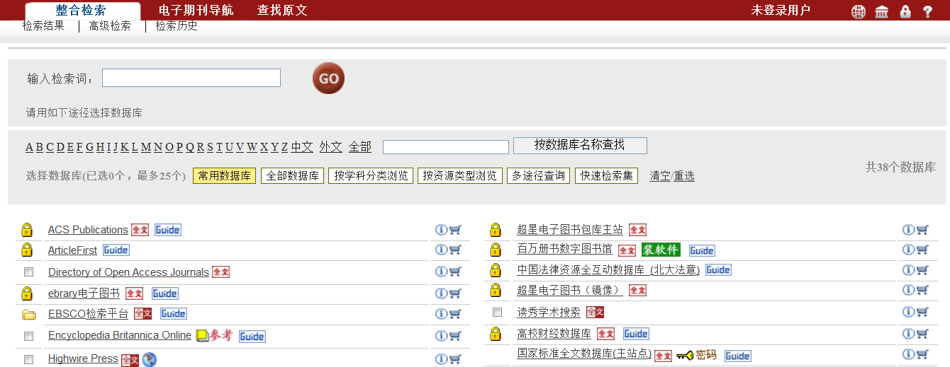
清华大学
第三步
第一步
第二步

Slide 7
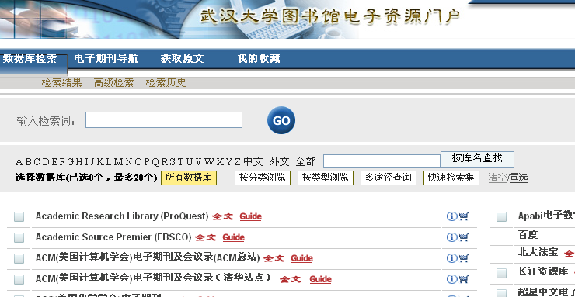
武汉大学
第三步
第一步：
第
二
步

Slide 8
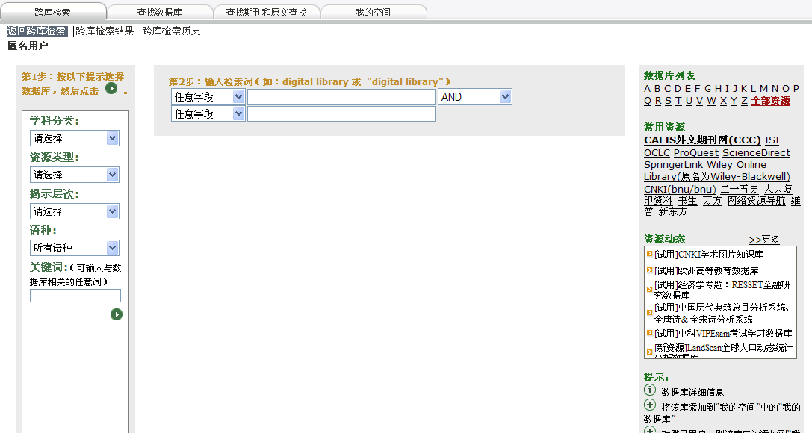
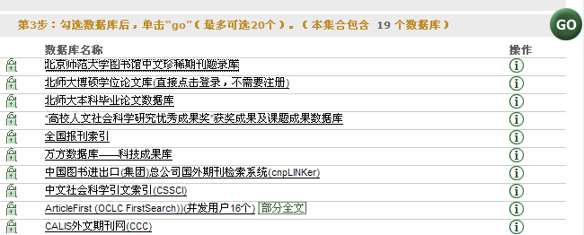
第
二
步
第
三
步
第一步：
北京师范大学

Slide 9
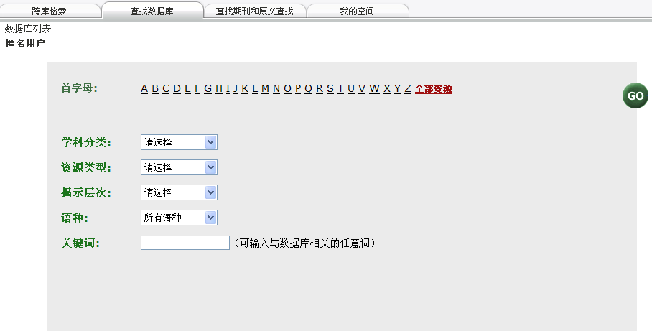
北京师范大学
第
二
步
第一步：
搜索数据库

Slide 10

三、关于数据库
清华大学与武汉大学电子资源门户中对于数据库的分类大致相同，都有本馆涉及的所有数据库、按学科分类、按资源类型分类、多途径查找及快速检索集，另还有按首字母及关键词检索方式，清华大学还提供了常用的数据库；而北京师范大学对于数据库的分类略有不同，且展示形式不同，其对于数据库的选择主要是下拉列表形式，其分为了学科、资源类型、揭示层次（包含了全文等）、语种以及提供的关键词查找方式。
另外，三所高校订购的数据库总量上有很大差别。
清华大学
武汉大学
北京师范大学

Slide 11

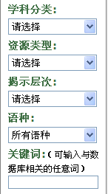
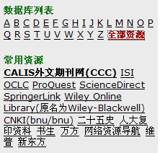
数据库分类
清华大学
武汉大学
北京师范大学

Slide 12
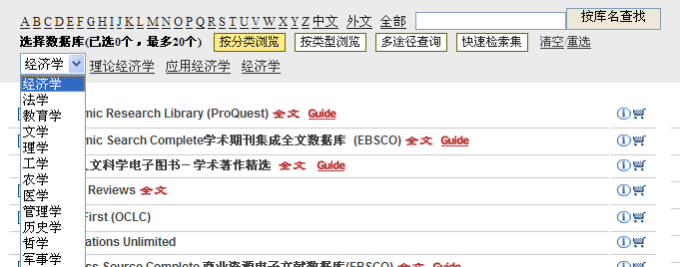
清华大学将每个分类中的类一一列出，分类比较细；武汉大学有些分类中又运用了两级学科目录；北师大则直接在下拉列表中选择。
清华大学
武汉大学
两级学科目录

Slide 13


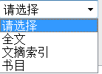
北师大 下拉列表方式

Slide 14
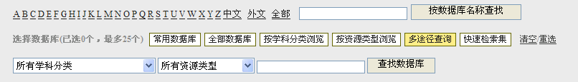

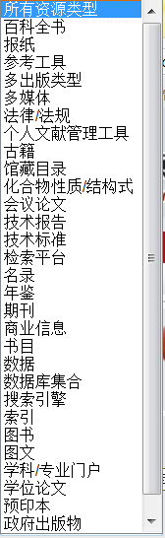

清华大学与武汉大学电子资源门户还提供了多途径查询功能，而北师大的跨库查询实际上也是一种多途径查询，它将各种查询进行了融合。同时，清华大学与武汉大学还分别提供了快速检索集。
清华大学

Slide 15

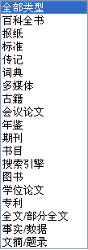

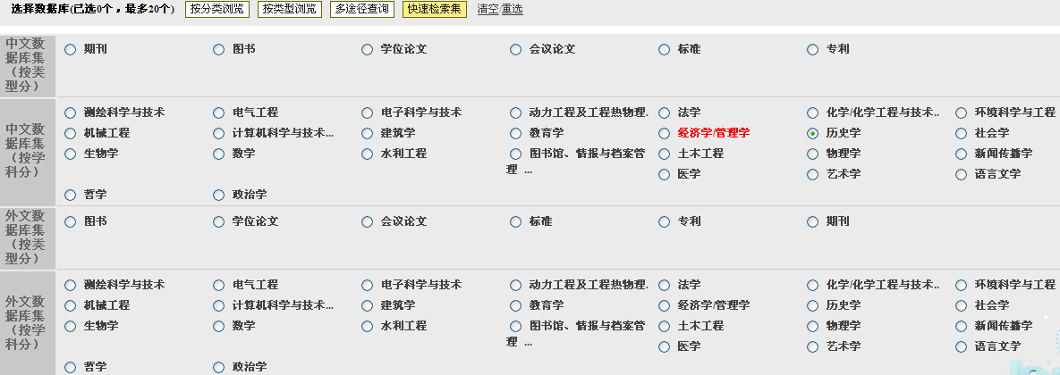
武汉大学

Slide 16

四、高级检索及检索结果
清华大学与武汉大学提供高级检索界面，北师大的检索本质上也属于一种高级检索。

Slide 17
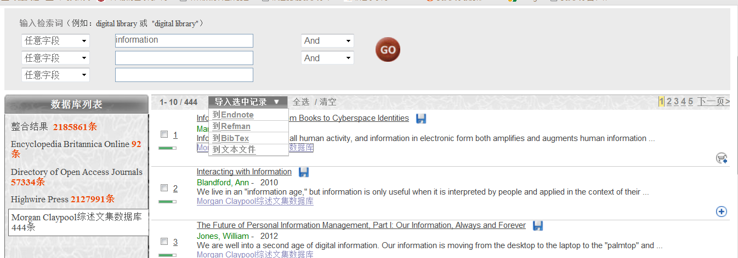

Slide 18
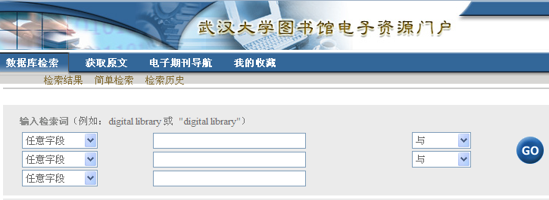
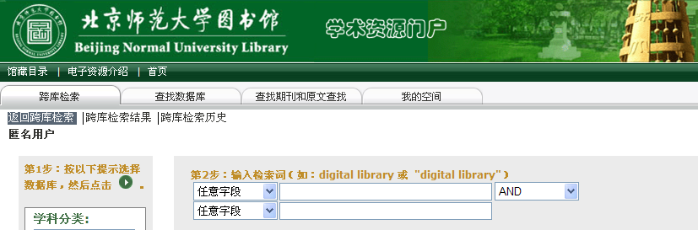

Slide 19
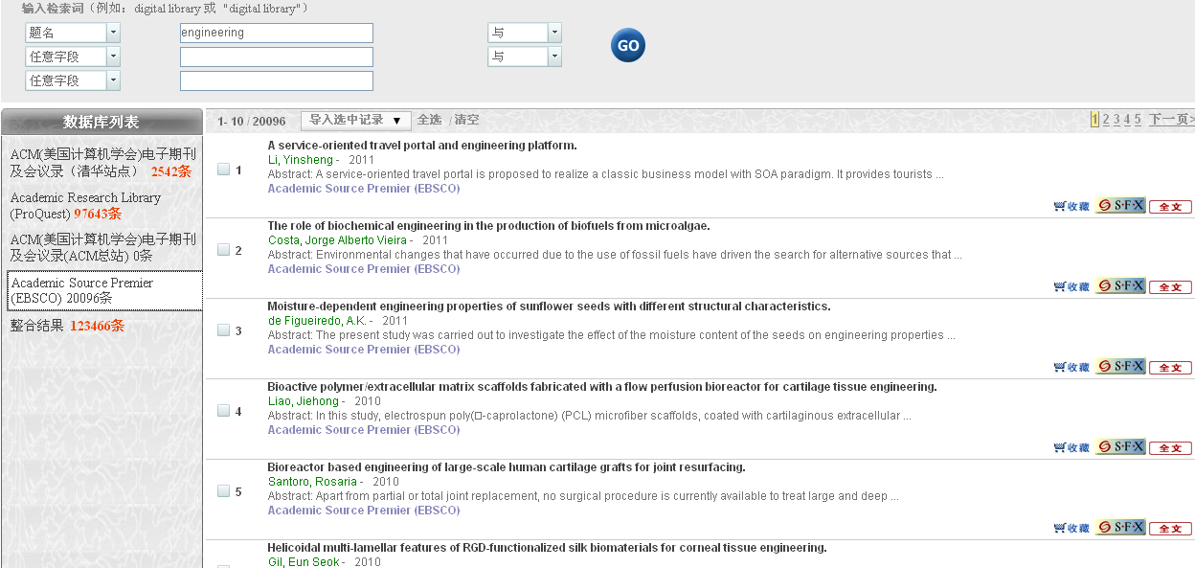


Slide 20
五、电子期刊
清华大学的电子期刊导航是基于图书馆内部的一个链接，直接链接到了清华大学电子期刊导航系统；另两所高校则是在现有页面内直接打开期刊导航，同时我校也提供了链接入口。
与前面类似，清华大学与武汉大学的期刊导航页面相似，大的分类方式全部展示，一目了然；而北师大的期刊导航页面则使用了标签按钮来展示。
三者的所分类别大致相同。

Slide 21
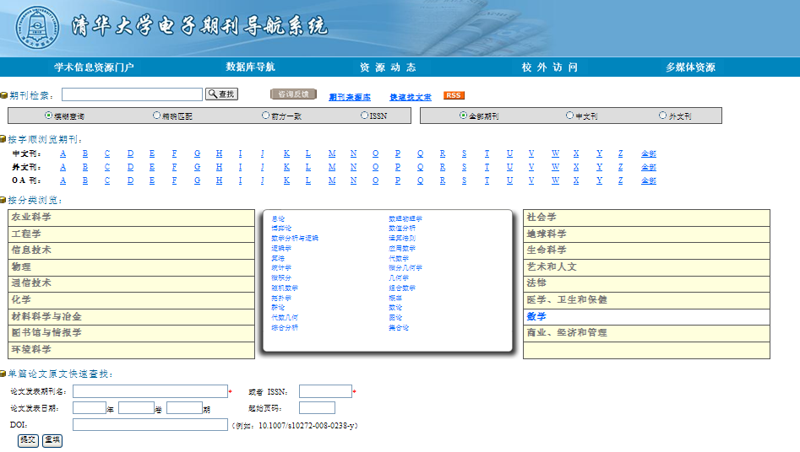

Slide 22
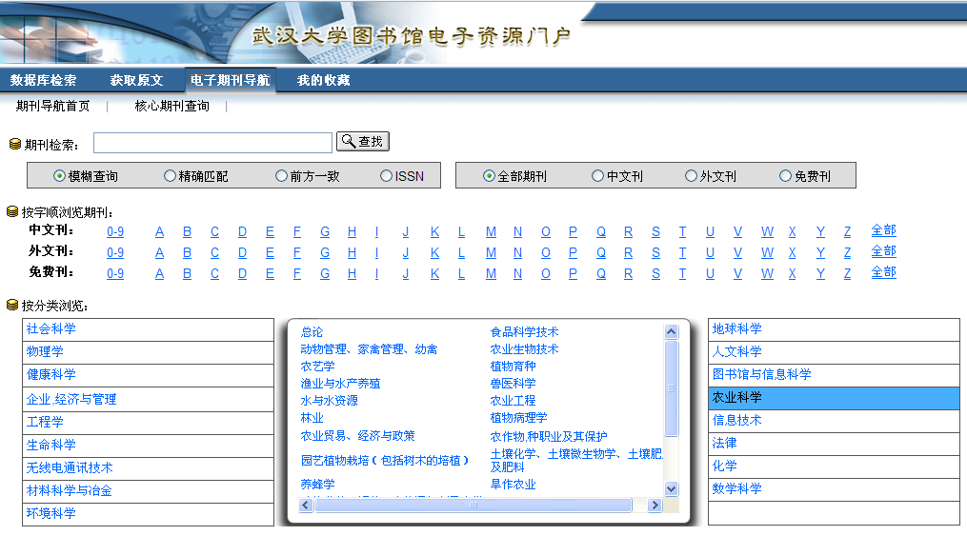
与清华大学界面相仿

Slide 23
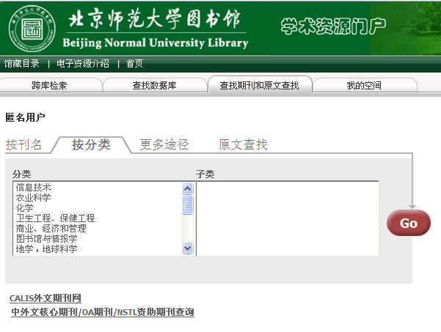

Slide 24
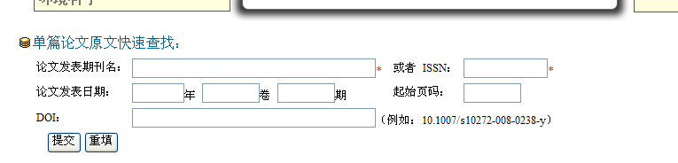
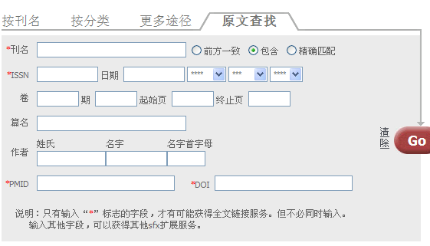
原文查找功能
清华大学在期刊导航末尾处提供了单篇论文查找功能。武大在期刊导航中未提供。
北师大也在此提供了原文查找，而在总的导航中没有其他类型文献的原文查找。

Slide 25
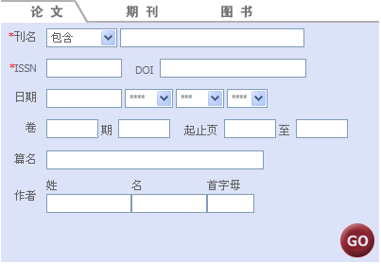
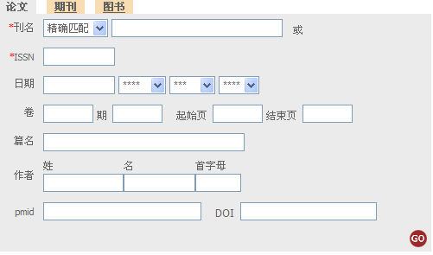
六、获取原文
只有清华大学和武汉大学在总的导航栏中提供了获取原文的功能，而且两者的界面雷同，均提供了论文、期刊、图书的原文查找。
清华大学——查找原文
武汉大学——获取原文

Slide 26
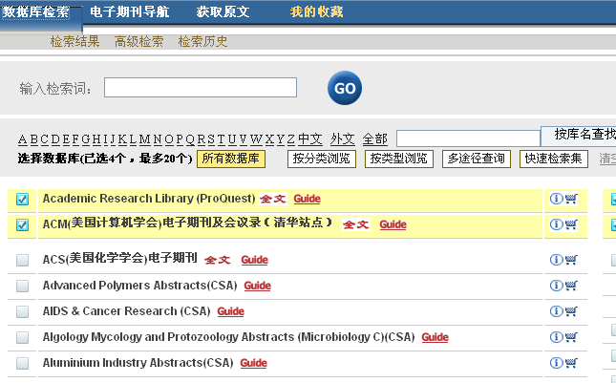

七、个人收藏
三个门户均提供了收藏功能，但是只有登录用户才能使用。另外，北师大和武大提供了直接进入个人收藏（我的空间）的快速入口，在其中可以找到用户收藏的数据库或文献。

